Slide 1
看護必要度チェッカー

Slide 2
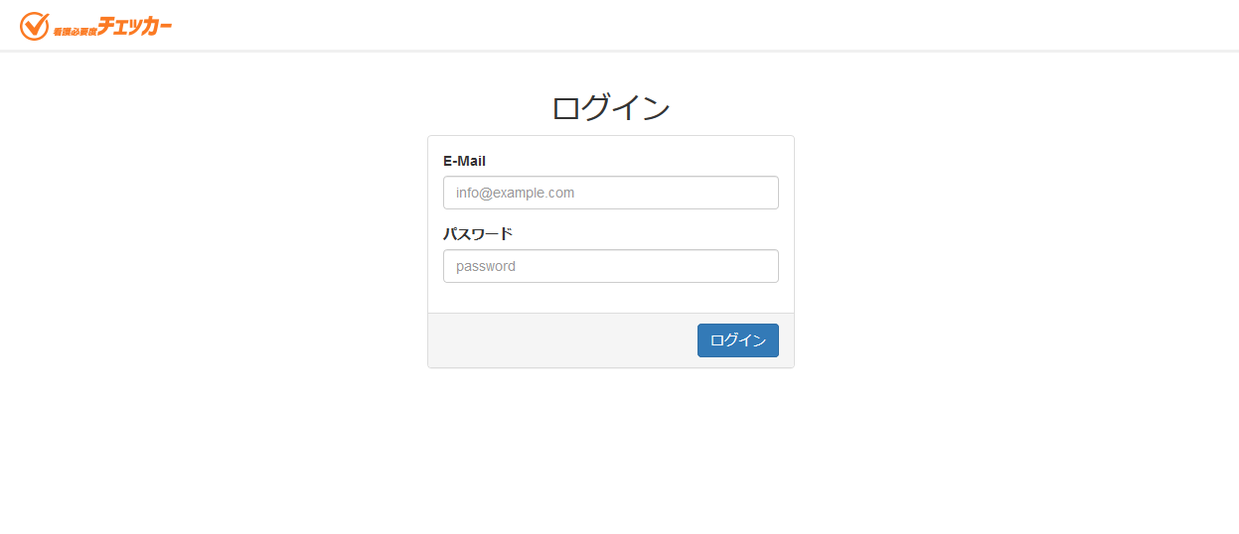
ログイン画面
１
メールアドレスとパスワードを入力し、Argana操作画面へのログインを行います。

Slide 3
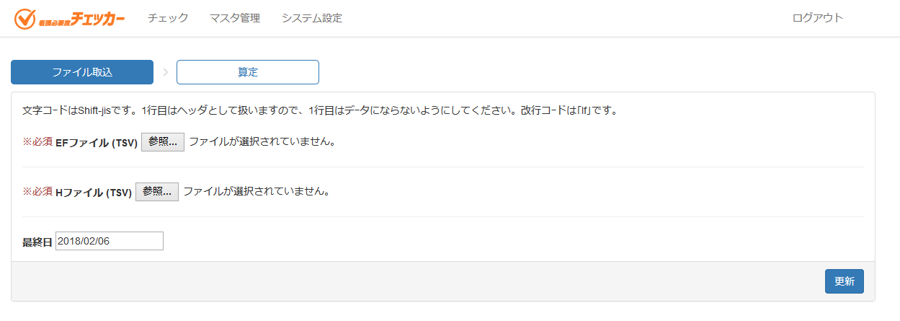
ファイル取込画面
2
EFファイル、Hファイルを取り込みます。
ファイルの文字コードはShift-jis、改行コードはlfを指定してください。
最終日を指定すると、指定した日までのデータのみ取り込みます。

Slide 4
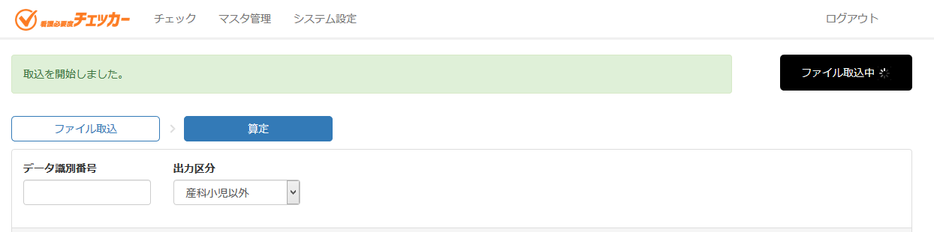
ファイル取込中画面
3
ファイルの取り込みが開始されると、「ファイル取込中」の表示が画面上部に表示されます。
取込中でも画面の操作は可能です。

Slide 5
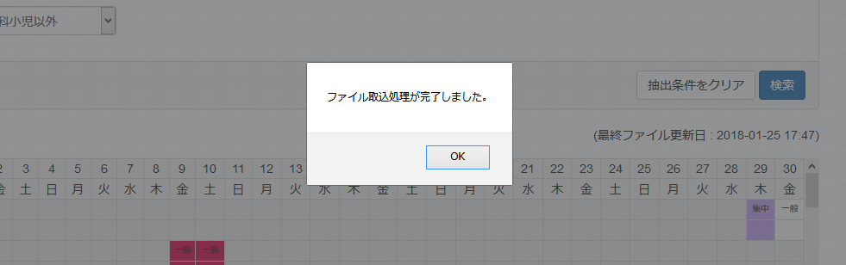
ファイル取込完了画面
4
ファイルの取込みが完了すると、完了メッセージが表示されます。

Slide 6
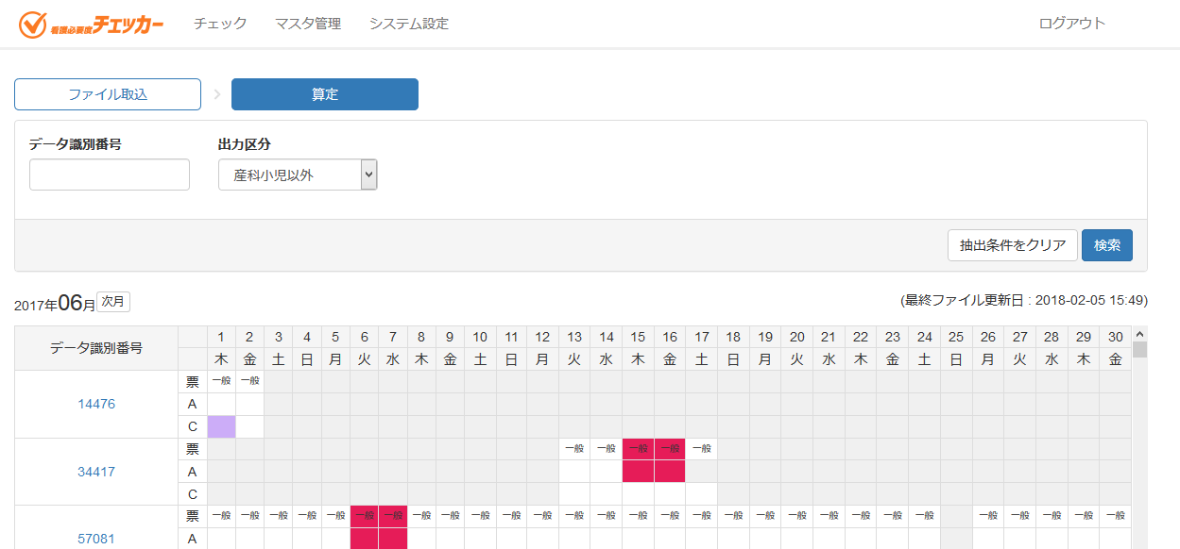
算定画面
5
算定結果が月ごとに表示されます。
算定漏れ日は赤、ファイル内容一致日は白、C項目外となる集中治療室は紫、対象外日は灰色で表示されます。
データ識別番号を入力、出力区分プルダウン選択で表示する算定結果を絞り込むことができます。

Slide 7
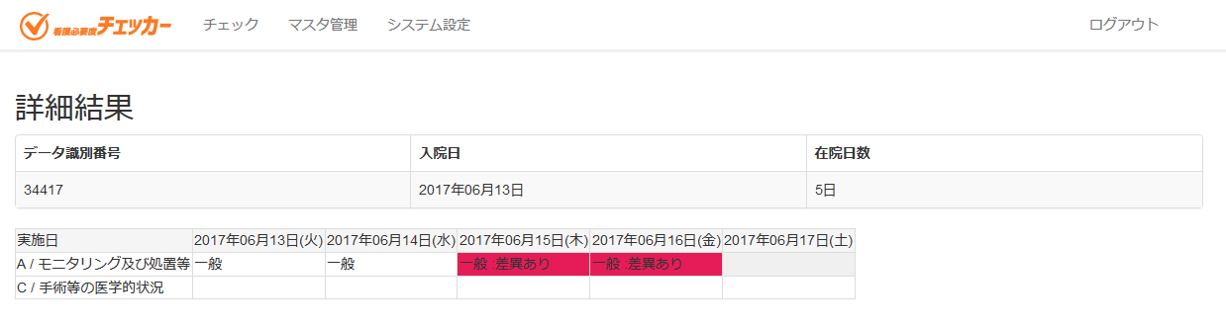
詳細結果画面
6
データ識別番号を押下で、算定結果の詳細を確認できます。
算定漏れ日は赤、ファイル内容一致日、C項目外となる集中治療室は白で表示されます。

Slide 8
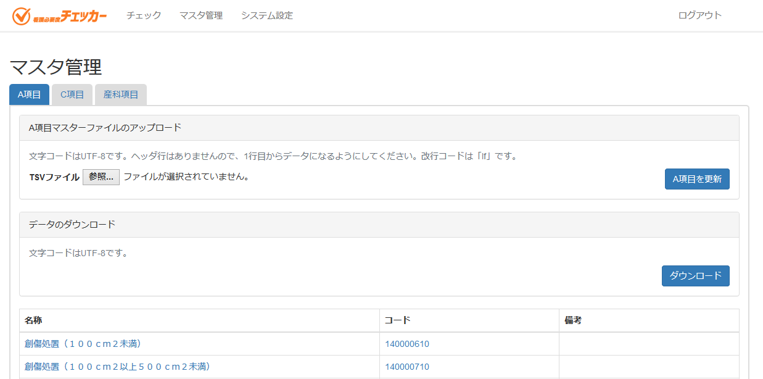
マスタ管理画面 – A項目
7
A項目マスタを取り込みます。
ファイルの文字コードはUTF-8、改行コードはlfを指定してください。
ダウンロードを押下することで、現在使用しているA項目のデータをダウンロードすることができます。
ファイルのフォーマットについては「ファイルフォーマット(→P.11)」を参照下さい。

Slide 9
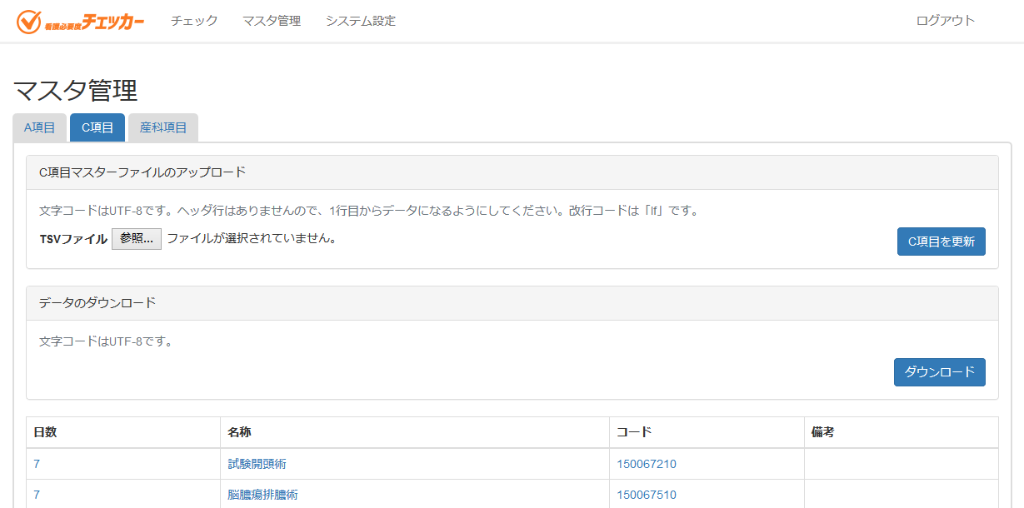
マスタ管理画面 – C項目
8
C項目マスタを取り込みます。
ファイルの文字コードはUTF-8、改行コードはlfを指定してください。
ダウンロードを押下することで、現在使用しているC項目のデータをダウンロードすることができます。
ファイルのフォーマットについては「ファイルフォーマット(→P.11)」を参照下さい。

Slide 10
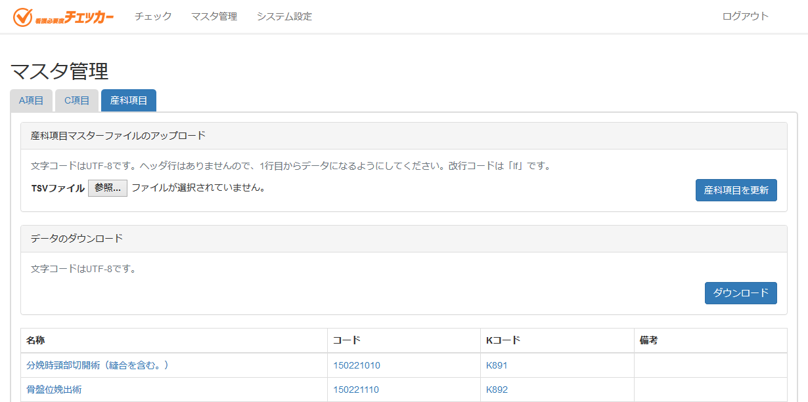
マスタ管理画面 – 産科項目
9
産科項目マスタを取り込みます。
ファイルの文字コードはUTF-8、改行コードはlfを指定してください。
ダウンロードを押下することで、現在使用している産科項目のデータをダウンロードすることができます。
ファイルのフォーマットについては「ファイルフォーマット(→P.11)」を参照下さい。

Slide 11
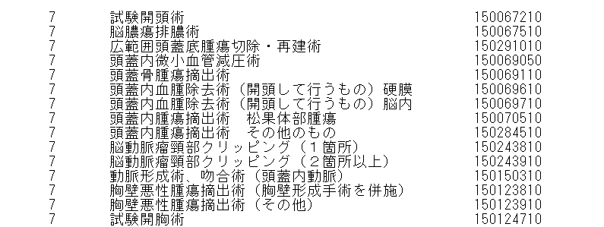
マスタ管理 ファイルフォーマット
10
ファイル例：C項目
マスタファイル形式は項目間をタブで区切ったテキストファイル（TSVファイル）を取り込んでください。
また、ヘッダ行はなしで、1行目からデータを入力してください。
A項目
1列目：名称
2列目：レセプト電算コード
3列目：行為点数
4列目：備考
C項目
1列目：対象日数
2列目：名称
3列目：レセプト電算コード
4列目：行為点数
5列目：備考
産科項目
1列目：名称
2列目：レセプト電算コード
3列目：Kコード
4列目：備考

Slide 12
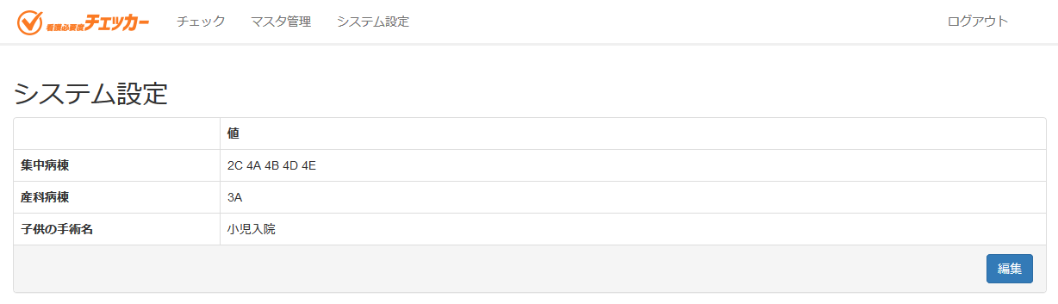
システム設定画面
11
システム設定の確認ができます。
編集を押下することで、システム設定の編集画面へ遷移します。

Slide 13
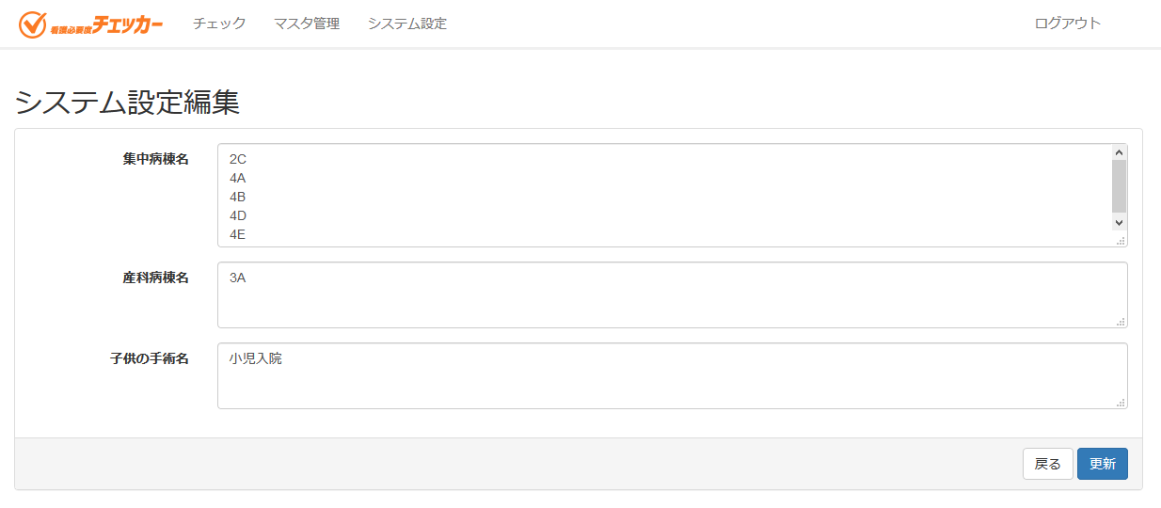
システム設定 編集画面
12
システム設定の登録/編集を行います。
複数の値がある場合は改行区切りで入力してください。

